Slide 1
ПРИКЛАДНАЯ ФИЛОЛОГИЯ В ПРОФЕССИОНАЛЬНОЙ ДЕЯТЕЛЬНОСТИ

Slide 2
ОБЕСПЕЧИВАЮЩИЕ КАФЕДРЫ:
Кафедра рекламы и связей с общественностью ФЛФ
Кафедра русского языка ФЛФ
Кафедра иностранных языков по ГН ИЗФИР
Кафедра философии СВФУ
ВЫПУСКАЮЩАЯ КАФЕДРА:
Кафедра русской литературы XX века и теории литературы
РУКОВОДИТЕЛЬ:
д.ф.н., профессор Хазанкович Ю.Г.

Slide 3
СОДЕРЖАНИЕ ОБРАЗОВАТЕЛЬНОЙ ПРОГРАММЫ
Обязательные дисциплины
Дисциплины по выбору
Практики

Slide 4
ОБЯЗАТЕЛЬНЫЕ ДИСЦИПЛИНЫ
ПРАКТИЧЕСКИЕ ОСНОВЫ ЭКСКУРСОВЕДЕНИЯ
ТЕОРИЯ И ПРАКТИКА РЕКЛАМЫ И PR
ИСТОРИЯ И ФИЛОСОФИЯ НАУКИ
СОВРЕМЕННЫЕ ПЕДАГОГИЧЕСКИЕ ТЕХНОЛОГИИ
ТЕКСТОЛОГИЯ И БИБЛИОГРАФИЯ
ИНОСТРАННЫЙ ЯЗЫК В НАУЧНОЙ СФЕРЕ
ТЕОРИЯ ТЕКСТА
СТИЛИСТИКА: ТЕОРИЯ И ПРАКТИКА

Slide 5
ДИСЦИПЛИНЫ ПО ВЫБОРУ
ТЕХНОЛОГИИ СОЗДАНИЯ РЕКЛАМНЫХ И PR-ТЕКСТОВ
ПРОЕКТНЫЙ МЕНЕДЖМЕНТ
ТЕХНОЛОГИИ DIGITAL-КОММУНИКАЦИИ
ЛИНГВИСТИЧЕСКАЯ ЭКСПЕРТИЗА ТЕКСТА
ДЕЛОВАЯ РЕЧЬ И СЛУЖЕБНЫЕ ДОКУМЕНТЫ
ИЗДАТЕЛЬСКАЯ ДЕЯТЕЛЬНОСТЬ И ДР.

Slide 6
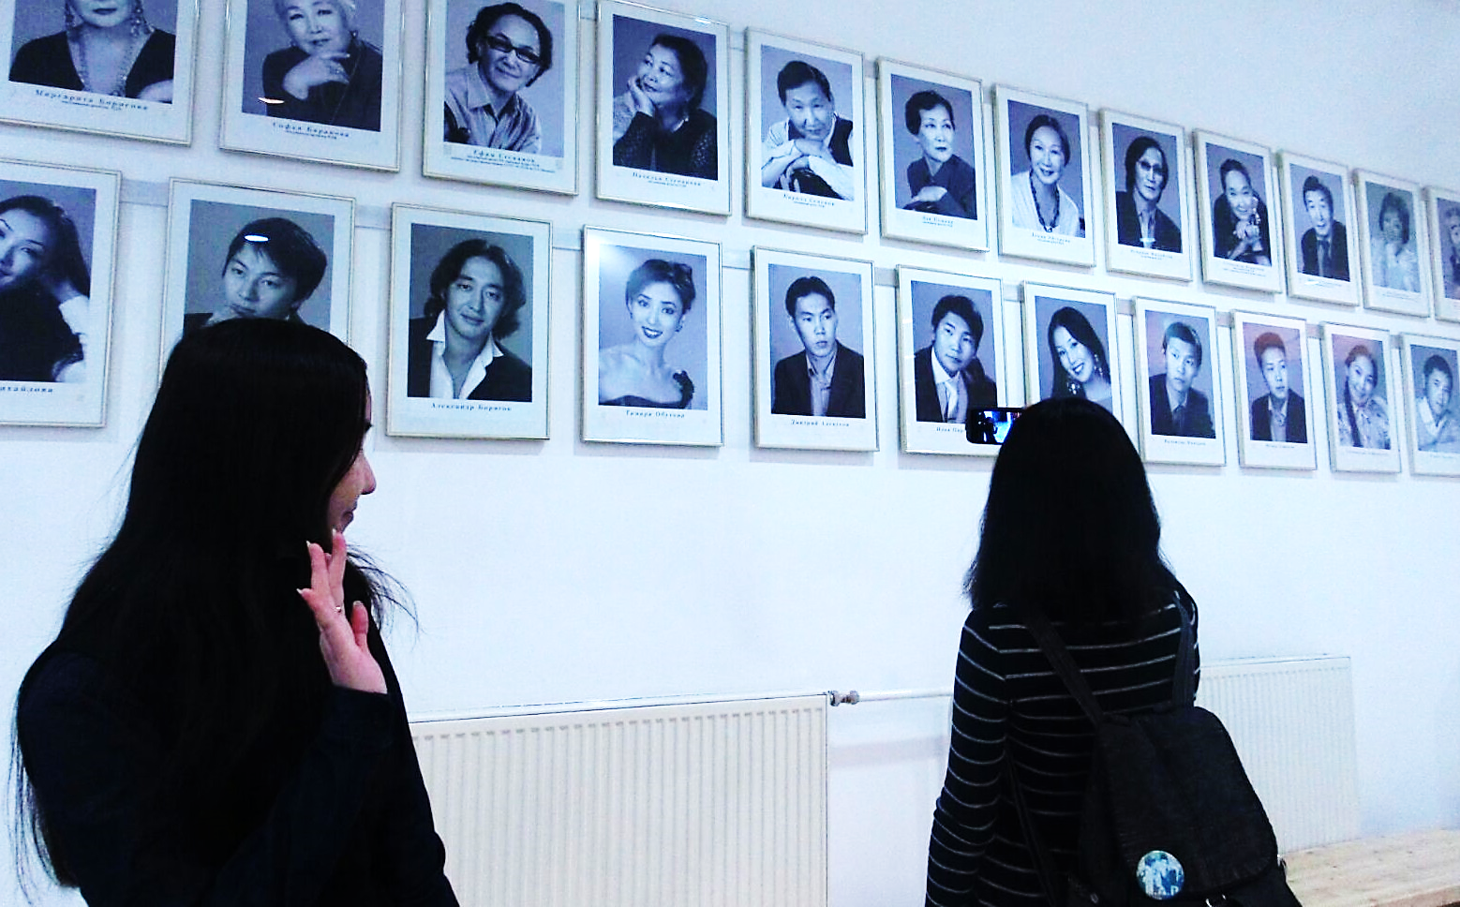
ПРАКТИКИ
ЭКСКУРСОВЕДЧЕСКАЯ
РЕДАКТОРСКАЯ
ПЕДАГОГИЧЕСКАЯ
НАУЧНО-ИССЛЕДОВАТЕЛЬСКАЯ РАБОТА

Slide 7
ВСТУПИТЕЛЬНЫЕ ИСПЫТАНИЯ
СОБЕСЕДОВАНИЕ

Slide 8
КОНТАКТЫ
УЛ. КУЛАКОВСКОГО, 42, КАБИНЕТ 208
Кафедра русской литературы XX века и теории литературы
ruslit20@mail.ru

